Slide 1
Мастер-класс для воспитатетелей
«Развитие пространственной ориентации
у детей дошкольного возраста»
Учитель-дефектолог: Парфёнова Н.Л.

Slide 2
ЦЕЛЬ: познакомить педагогов с алгоритмом работы по развитию пространственных представлений у дошкольников
ЗАДАЧИ:
1. Познакомить педагогов в основными этапами работы по развитию у дошкольников пространственных отношений.
2. Познакомить педагогов с системой игровых упражнений, дидактических заданий, направленных на развитие пространственных представлений.

Slide 3
Пространство является базисной категорией в познании ребенком окружающего его мира
Пространственные представления - необходимый элемент познания и всей практической деятельности человека.
Хорошее развитие пространственных представлений является важной предпосылкой для любых практических видов деятельности
Одна из важнейших задач обучения и воспитания дошкольника -сформировать пространственные представления, что характеризует общее развитие дошкольника и его готовность к обучению в школе.
В стандарты дошкольного образования входит задача формирования ориентировки в пространстве, в стандарте начального образования такой задачи уже нет, т.е. предполагается. что они сформированы

Slide 4
Базовые направления
Обучение ориентировке в схеме собственного тела
Обучение ориентировке в окружающем пространстве
Обучение восприятию пространственных отношений между предметами
Обучение ориентировке на плоскости
Обучение умениюю пользоваться пространственным словарем (предлогами, наречиями и другими частями речи, обобщенно отражающими знания о предметно-пространственном окружении).

Slide 5
Теоретическое обоснование
Ткаченко Т.А. предлагает использовать графические символы – схемы предлогов пространственного значения
Яцель О.С. разработала двухгодичную систему занятий по обучению детей употреблению предлогов с использованием зрительных образов предлогов
Лагутина А.В. рекомендует использовать графические символы в коррекционной работе с детьми
Хабарова Т.В. говорит о педагогической технологии как о сочетании методов и приёмов, направленных на достижение поставленных целей
Маркова А.К. рекомендует использование игровых технологий для повышения мотивации к занятиям
Семаго Н. Я. разработал этапность развития пространственных представлений и их диагностику

Slide 6
Этапы развития пространственных представлений
Этапы развития пространственных представлений
Формирование представлений детей о схеме собственного тела и пространственных представлений с точки отсчета «на себе»
Дети различают направления, соотнося их, с частями собственного тела: вверху – внизу (вверху – голова, внизу – ноги); спереди – сзади (спереди – лицо, сзади – спина); (право – правая рука, лево – левая).
1
Формирование представлений о местоположении предметов, с точки отсчета « от себя», умения выделять и называть местоположение предметов
«Я впереди Тани, позади Саши, справа или слева от неё»; «я перед стулом, я за стулом, стол слева от меня, шкаф позади меня, окно передо мной, диван справа от меня».
2
Формирование умение обозначать словом положение предмета по отношению к другому, использовать его в связной речи (обогащение словаря, предлоги).
Формируются представления о взаимоотношении между внешними объектами: «карандаш лежит под книжкой», «чашка стоит на столе».
3
Формирование умений ориентироваться в трехмерном пространстве в движении.
Выполнение заданий, инструкций на движение: «Два шага в право, 3 шага сперёд, встань перед Машей, около окна. Умение двигаться по схеме.
4
Поставь точку посередине листа, нарисуй круг в правом верхнем углу, овал- в нижнем левом углу.
Формирование умений ориентироваться на плоскости (ориентировка на листе бумаги, т.е. в двухмерном пространстве)
5

Slide 7
Развитие ориентировки в пространстве по взрастным группам
3-4 года: (младший дошкольный возраст)
- ориентируется в расположении частей своего тела (голова, ноги, глаза, уши, спина и др.
различает пространственные направления от себя: впереди – сзади (позади), вверху – внизу, справа (направо) – слева (налево).
4-5 лет (средний дошкольный возраст)
- учится определять направление от себя и двигаться в этом направлении;
-обозначает словами положение предметов по отношению к себе (предо мной стол, справа от меня дверь, слева – окно, сзади на полках – игрушки);
- начинает знакомство с пространственными отношениями: далеко – близко (дом стоит близко, а березка растет далеко).
5-6 лет (старший дошкольный возраст)
-Совершенствует умение ориентироваться в окружающем пространстве:
- слева – справа, вверху – внизу, впереди (спереди) – сзади (за), между, рядом
- двигаться в заданном направлении, меняя его по сигналу, а также в соответствии со знаками – указателями направления движения (вперед, назад, направо, налево и т.д.).
6-7лет (подготовительный дошкольный возраст)
- ориентируется на ограниченной поверхности (лист бумаги, учебная доска, страница тетради, книги и т.д.);-
- отражает в речи пространственное расположение предметов и их изображения в указанном направлении (слева, справа, вверху, внизу, левее, правее, выше, ниже, в левом верхнем (правом нижнем) углу, перед, за, между, рядом и др.).
- знаком с планом, схемой, маршрутной картой, развивается способность к моделированию пространственных отношений между объектами в виде рисунка, плана, схемы.

Slide 8
Виды деятельности по развитию пространственной ориентации в детском саду
Специальные занятия
Сказочная терапия
Использование приёмов как части всех развивающих занятий
Повседневные бытовые ситуации, прогулки
Подвижные игры и упражнения

Slide 9
Игры для ориентировке на лице и теле
Упражнение «Это я»
Это глазки. Вот. Вот.
(Ребенок показывает сначала левый, потом правый глаз.)
Это ушки. Вот. Вот.
(Берется сначала за левое ухо, потом за правое.)
Это нос. Это рот.
(Левой рукой показывает рот, правой – нос.)
Там спинка. Тут живот.
(Левую ладошку кладет на спину, правую – на живот.)
Это ручки. Хлоп, хлоп.
(Вытягивает вперед обе руки, два раза хлопает.)
Это ножки. Топ, топ.
(Кладет ладони на бедра, два раза топает.)

Slide 10
Игры:
«Ветрянка» (шапочка доктора, портрет ребенка с ярко выраженными чертами, зеленые кружочки на липучке (можно магнитную доску с магнитами)
Сейчас мы с вами поиграем в больницу. Есть такая заразная болезнь «Ветрянка». Саша заболел ветрянкой, у него на лице стали появляться прыщики, их мажут зеленкой. Прыщик появился выше носа (ребенок прилепляет зеленый кружок выше носа). Прыщик появился ниже рта, прыщик появился выше бровей и т. д. Саша поправился: болячка исчезла выше носа, ниже рта, выше бровей и т. д.
«Где прищепки?», «Собери прищепки»
«Что забыл нарисовать Незнайка?»

Slide 11
Обучение детей ориентировке “на себе”, в схеме собственного тела.
Первостепенная роль отводится различению «правого-левого».
Ребенок должен понимать где правая рука, где левая рука, правое ухо, левое ухо и т. д.
Ребёнок сам и есть точка отсчёта. Поэтому полезно твёрдо выучить с ребёнком правую и левую стороны тела. Если малышу трудно запомнить это, то надо создать какие-то "якоря".

Slide 12
Развитие пространственных представлений
Ребёнку на левую руку надевается красная ленточка (это может быть резиночка для волос, браслет), которую ребёнок не снимает на протяжении всего курса занятий. Красная ленточка служит маркером, с помощью которого ребёнок будет определять, где у него правая рука, а где левая. Ленточка повязывается именно на левую руку, так как в школе ребёнок делает слева направо (от левой руки)— пишет, читает.

Slide 13
Виды заданий:
3. Правая и левая руки (во время еды, рисования и др. обращаем внимание ребенка на функциональные преимущества правой руки. С леворукими детьми работаем индивидуально, ни в коем случае не переучивая и не ругая их):
В какой руке держишь ложку?
В какую руку взял хлеб?
В какой руке держишь карандаш?
Какой рукой придерживаешь лист бумаги?
4. Правосторонние и левосторонние части тела (на физкультуре, во время игр и занятий обговариваем названия частей тела, связывая их с названием рук):
Левая нога там, где левая рука.
Правая нога с той стороны, где правая рука.

Slide 14
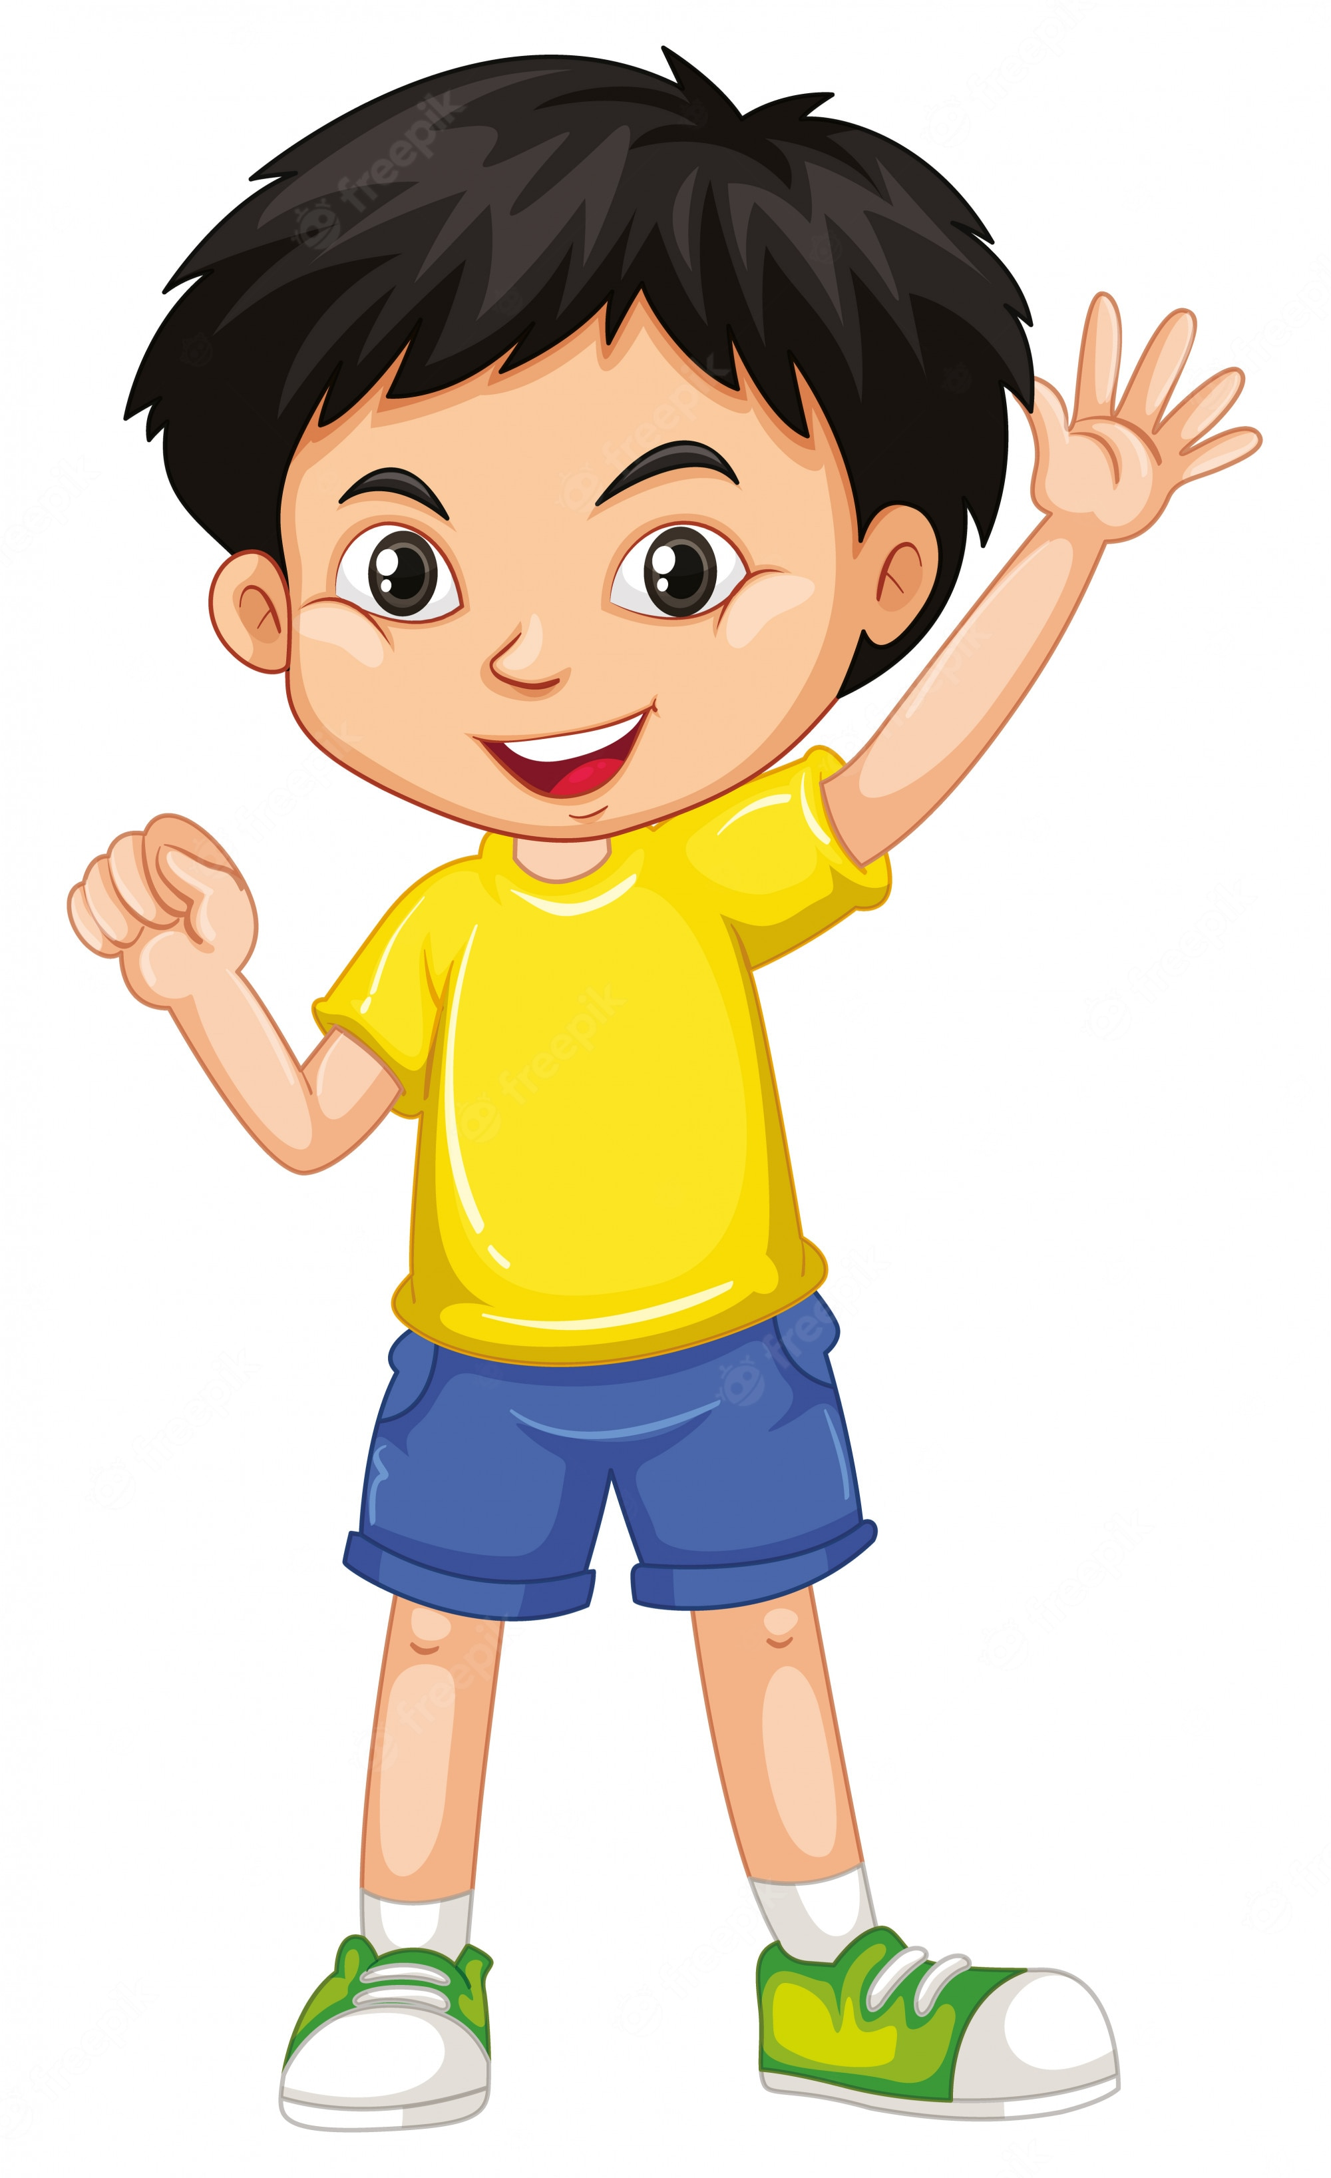
Запомни и покажи
Сначала эта конструкция должна быть простой, затем позы постепенно усложняются:
■ поднять правую руку;
■ поднять левую ногу;
■ согнуть левую руку в локте;
■ согнуть две руки в локтях;
■ согнуть и поднять правую ногу;
■ согнуть и поднять левую ногу;
■ откинуть голову назад, поднять правую руку;
■правой рукой коснуться своей левой руки;
■ левую руку положить на левое плечо;
■ левую руку положить на левое колено;
■ правой рукой коснуться правого уха

Slide 15
Упражнение «Мячик прыгает по мне – по спине и голове» ЦЕЛЬ: закрепление ориентированности ребёнка в собственном теле и в пространстве ОБОРУДОВАНИЕ: мячи, сшитые из ткани, теннисные мячи или любой маленький мяч.
ХОД ИГРЫ
В правую руку свой мячик возьми,
Над головою его подними
И перед грудью его подержи.
К левой ступне не спеша положи.
За спину спрячь и затылка коснись.
Руку смени и другим улыбнись.
Правого плечика мячик коснётся
И ненадолго за спину вернётся.
С голени правой да к левой ступне,
Да на живот – не запутаться б мне.

Slide 16
Упражнение «Части тела»
Ход игры:
Дети становятся в круг.
Один из игроков дотрагивается до какой-либо части стела своего соседа, например, до левой руки.
Тот говорит: «Это моя левая рука».
Начавший игру соглашается или опровергает ответ соседа.
Игра продолжается по кругу.

Slide 17
Физкультминутки
Аист
Аист, аист длинноногий,
Покажи домой дорогу!
Топай правою ногой,
Топай левою ногой,
Снова - правою ногой,
Снова - левою ногой,
После - правою ногой,
После - левою ногой.
Вот тогда придешь домой!
Цыпленок
Озорной цыпленок жил,
Головой весь день крутил.
Влево, вправо повернул,
Ножку левую согнул,
Потом правую поднял
И на обе снова встал.
Начал крыльями махать,
Поднимать и опускать.
Вверх, вниз, вверх, вниз.
Наклонился влево, вправо.
Хорошо на свете, право!
А потом гулять пошел,
Червячка себе нашел.

Slide 18
Ориентировка в пространстве по основным направлениям («от себя»)
Упражнения:
флажком (указкой, ручкой и т.п.) указать направления: вверх-вниз, вперед-назад и т.д.;
дидактические игры «Скажи, что где находится», «Куда пойдешь, что найдешь», «Поиск клада», «Путешествие», «Мы – разведчики», «Прятки», «Что изменилось?», «Куда бросим мяч?» «Где звенит колокольчик?»и др.

Slide 19
Игра
«Куда пойдешь, что найдешь?».
Игра
«Найди магнит».
Перед началом игры сказать ребенку, что он будет отыскивать спрятанные в комнате игрушки. Говорим ребенку:
Направо пойдешь – мишку найдешь
Налево пойдешь – матрешку найдешь.
Вперед пойдешь – грибок найдешь,
Назад пойдешь – флажок найдешь.
Куда же ты хочешь пойти?
Ребенок выбирает какое-либо направление, называет его.
Перед детьми на магнитной доске разнообразные магниты. Каждый из них загадывает – какой магнит он будет искать с закрытыми (завязанными) глазами. Дети по очереди выходят к доске, чтобы найти «свой» магнит, при этом остальные дети дают подсказки, где искать. Например, выше, выше, ещё выше, левее, чуть-чуть вниз.

Slide 20
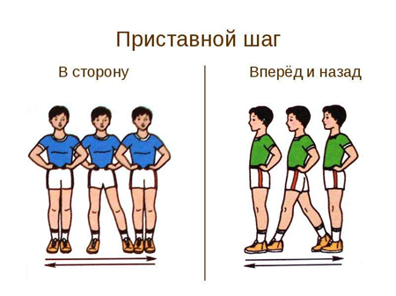
Развитие пространственных
представлений в движении
РОБОТ
Ребёнок должен изобразить робота, точно и правильно выполняющего команды взрослого. Взрослый объясняет и показывает ребёнку, что такое приставной шаг. Ребёнок делает шаг одной ногой, а потом другую ногу ставит рядом с первой.
Если ребёнок хорошо освоил это упражнение, взрослый может давать сразу две, три или четыре команды, например: «шаг вперёд, затем поворот направо; четыре маленьких шага вперёд; три больших шага назад, начиная с правой ноги; два маленьких шага вправо, начиная с правой ноги; один большой шаг назад, начиная с левой ноги».
Приставной шаг в сторону
Приставной шаг вперёд и назад
Синхронне плавание
Дети стоят на ковре на одинаковом расстоянии друг от друга. Воспитатель даёт инструкции по передвижению в пространстве одновременно всем детям, иногда изменяя их направление относительно друг друга.
Например, все сделали шаг вперёд, шаг вправо, два шага влево, повернулись вправо, сделали шаг назад и т.д.

Slide 21
Ориентировка в двумерном пространстве -ориентировка на плоскости
В старшей группе дети должны научиться свободно ориентироваться на плоскости, т. е. в двумерном пространстве.
В начале учебного года на занятиях по математике детей учат располагать предметы в указанном направлении:
- сверху вниз или снизу вверх,
- слева направо или справа налево.
Большое внимание уделяют последовательному выделению, описанию и воспроизведению взаимного расположения геометрических фигур по отношению друг к другу.
Дальнейшему развитию ориентировки на плоскости служит обучение детей умению находить
- середину (центр) листа бумаги или таблицы,
- верхний и нижний края листа,
- левый и правый края листа,
- верхний левый и верхний правый углы листа,
- нижний левый и правый углы листа.

Slide 22
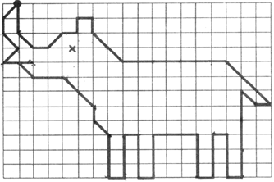
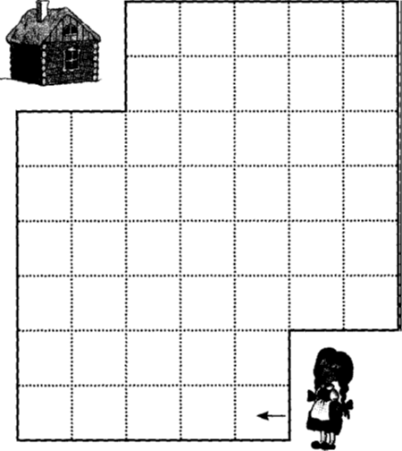
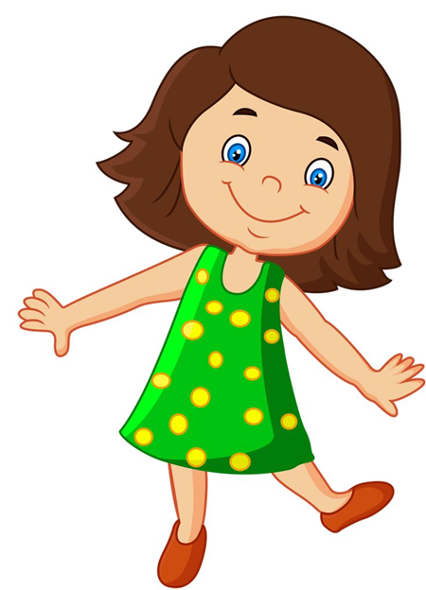
Графические диктантанты .
Варианты графических диктантов:
1. Ребенку предлагают образец геометрического рисунка и просят его повторить точно такой же рисунок в тетради в клетку.
2. Взрослый диктует последовательность действий с указанием числа клеточек и их направлений (влево, вправо, вверх, вниз), ребенок выполняет работу на слух, а затем сравнивает методом наложения свое изображение орнамента или фигуры с образцом в пособии.

Slide 23
Постепенно дети овладевают многообразием пространственных обозначений. Не все пространственные предлоги и наречия легко усваиваются детьми. Некоторыми из них (такими как тут, там, здесь, около, на) дети овладевают рано. Другие же обозначения (справа, слева, напротив, между, над, по , из-под) часто неизвестны детям даже в конце дошкольного возраста.
Дети раннего и среднего возраста в норме к четырем годам долны правильно употреблять предлоги в, на, под, около, за, перед, между.

Slide 24
Пространственные предлоги по сходству лексического значения делятся на группы:
1-я группа: в, из;
2-я группа: на, с (со);
3-я группа: над, под, между;
4-я группа: из, за, из-за;
5-я группа: из, под, из-под;
6-я группа: от, до, к;
7-я группа: перед, за, вокруг, около, возле;
8-я группа: через, сквозь, по.
Начинают с предлогов «в», «на», «под»«над».
Затем отрабатываются предлоги «за», «к», «от», «по», «с», «около», «из», «через» и др. Затем сложные предлоги из-за, из-под и т.д.

Slide 25
Игры и упражнения для формирования навыков правильного употребления предлогов
Игры с реальными предметами
Игры с картинками
Игры с использованием схем-моделей предлога
Игры с моделированием графических схем предложения
Выполнение заданий презентаций
Игры с персонажами на фланелеграфе

Slide 26
Этапы
Игры с предлогами
Игры с игрушками и предметами (ребенок сам активно действует предметами, расставляя их в нужное место и называя предлог)
Рассматривание картинок, предметов (где? назови). Выполняет задания с предметами
Решение словесных задач без наглядной опоры, без картинок и игрушек

Slide 27
Рекомендуемые игры и упражнения:
«Спрячь игрушку»
«Солнечный зайчик»
«Оглянись вокруг»
«Магазин игрушек»
«Кормушка»
«Что перепутано?
«Геометрическое лото»
«Теремок»
«Построй башню»
«Похлопопайте, потопайте, если услышишь предлоги...»
«Водители»
Незнайкины ошибки»
Солнечный зайчик
Дидактическая цель: учить употреблять в речи предлог «на».
Оборудование: зеркало.
Ход игры. Педагог пускает солнечного зайчика и читает стихотворение:
Скачет зайка на стене
И подмигивает мне,
Перепрыгнул на картинку,
Задержался на ботинке,
Поплясал на потолке,
Притаился на окне.
Вот он спрятался в кроватке —
С нами он играет в прятки!
Раз, два, три, четыре, пять —
Мы идем тебя искать.
Затем он предлагает детям найти солнечный зайчик и сказать, где он сидит (на окне, на
столе, на шкафу и т.д.).

Slide 28
Игра «Птичка»
Цель: учить детей пользоваться предлогом «на».
Оборудование: птичка (игрушка).
Ход игры.
Педагог держит птичку у окна и произносит
четверостишие:
Села птичка на окошко.
Посиди у нас немножко,
Посиди, не улетай.
Улетела птичка... Ай!
Затем педагог «сажает» птичку на какой-нибудь предмет мебели. Дети внимательно
следят за птицей. Логопед спрашивает: «Куда села птичка?» Дети отвечают полным
предложением: «Птичка села на стол» (на полку, на шкаф и т. д.).
Игра «Где я?»
На игровом пространстве группы дети располагают объекты: домик из напольных модулей, ёлка, дуб. Объекты могут быть разными, в зависимости от наличия их в группе. Игра проводится индивидуально или с подгруппой детей.
. Простой вариант заданий:
-встань перед домиком,
-за домиком,
-справа, слева от дома,
- между домом и светофором и т.д.

Slide 29
Игра: «Куда закатился мяч?»
Дидактическая цель: упражнять детей в правильном употреблении предлога «под» в
речи.
Оборудование: мяч.
Ход игры. Педагог закатывает мяч под разные предметы мебели, а дети поочередно
говорят, где находится мяч. (Под столом, под стулом, под шкафом и т. д.)
Игра: «Наоборот»
Ребенок должен назвать противоположный термин
Взрослый говорит: - Над окном.
Ребенок: - Под окном.
К двери - от двери.
В ящик - … Перед школой - …
До города - … Перед машиной - … Далеко - … Высоко - …Вверху - …Справа - … и т.д.
Игра: «Отчего отпрыгнул мяч?»

Slide 30
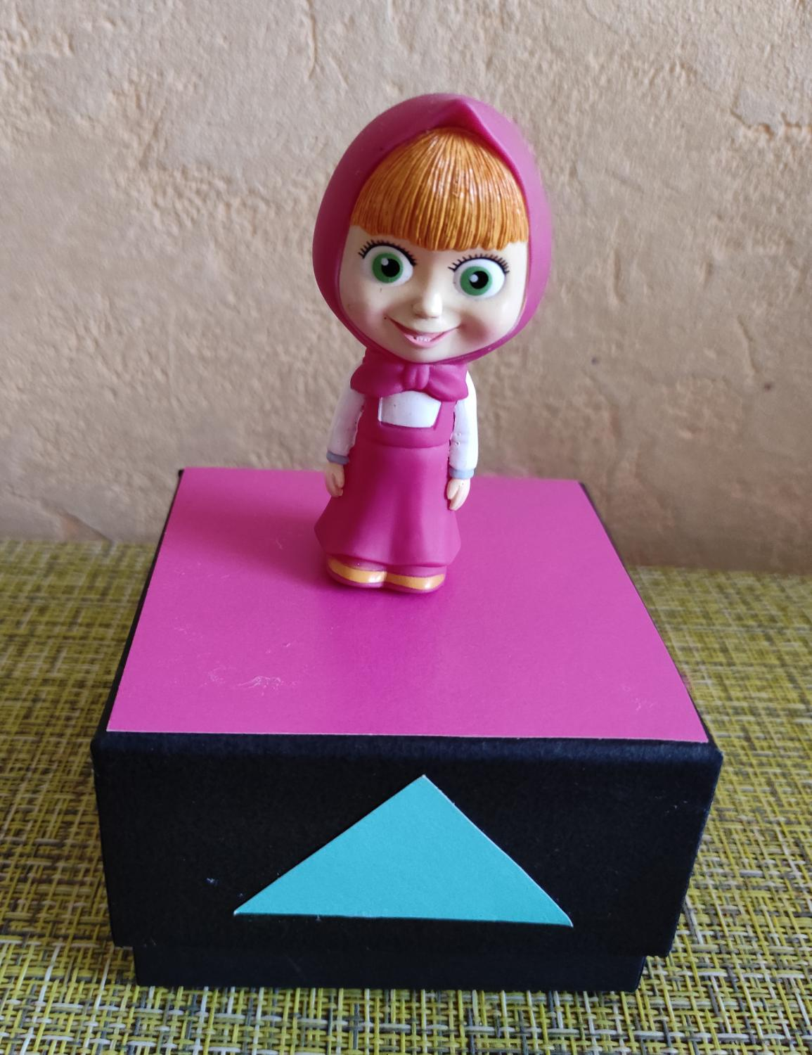
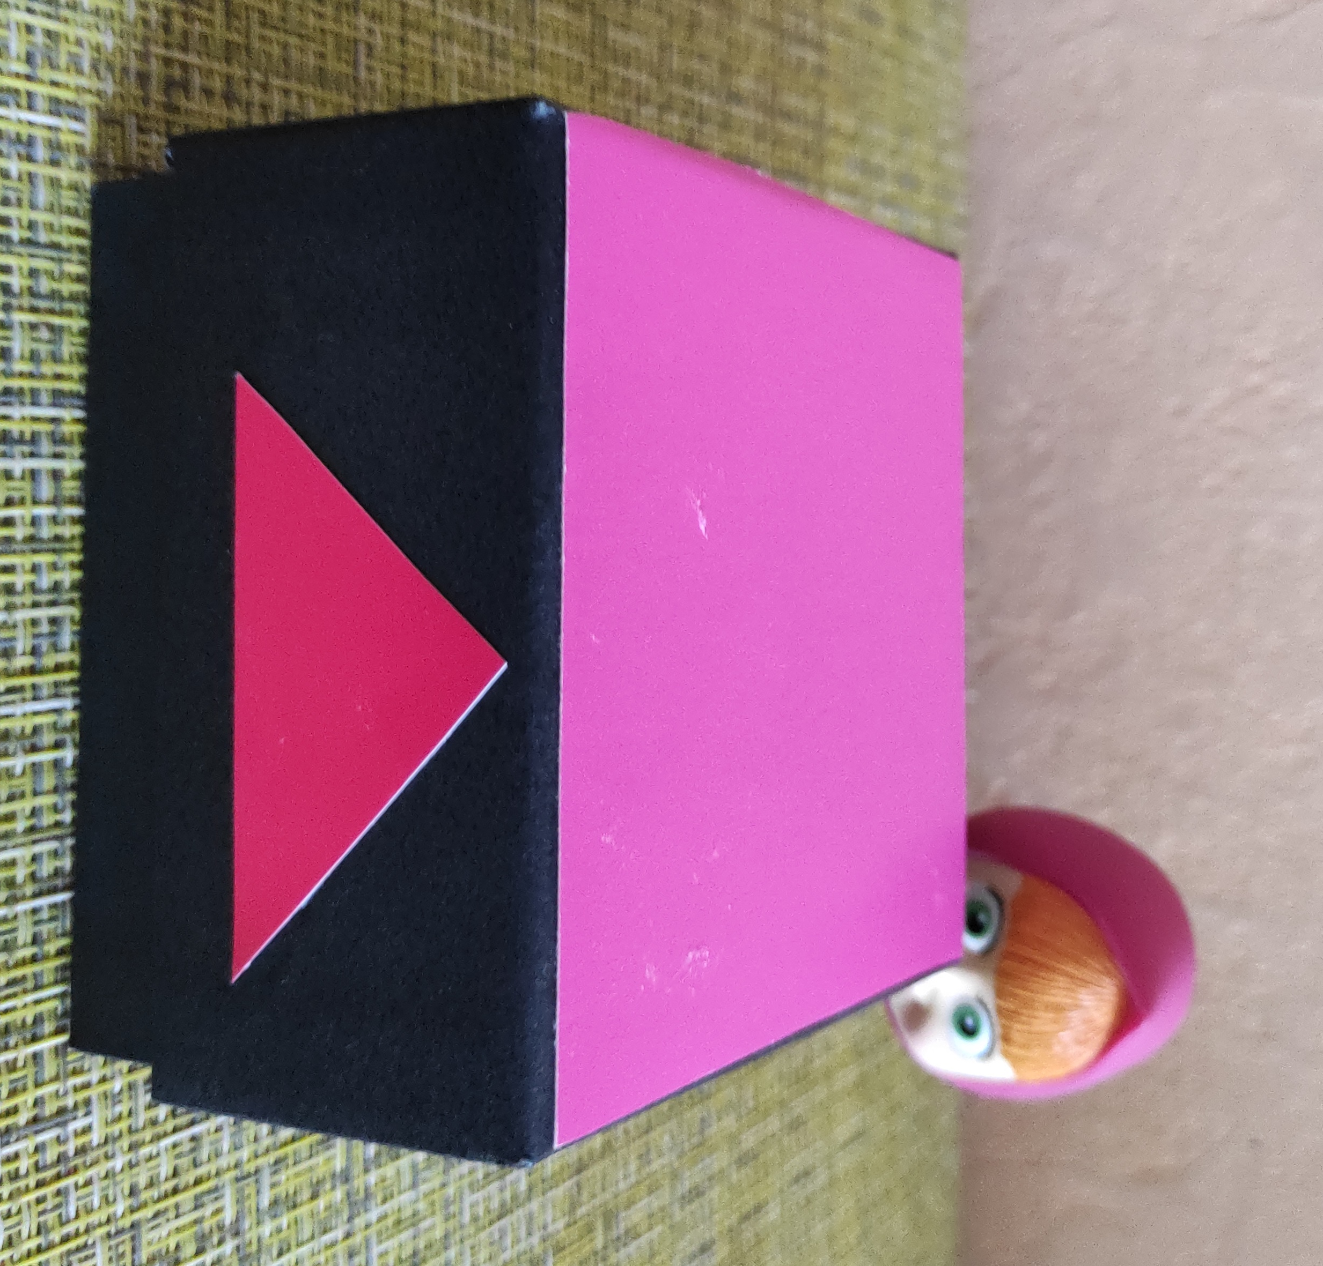
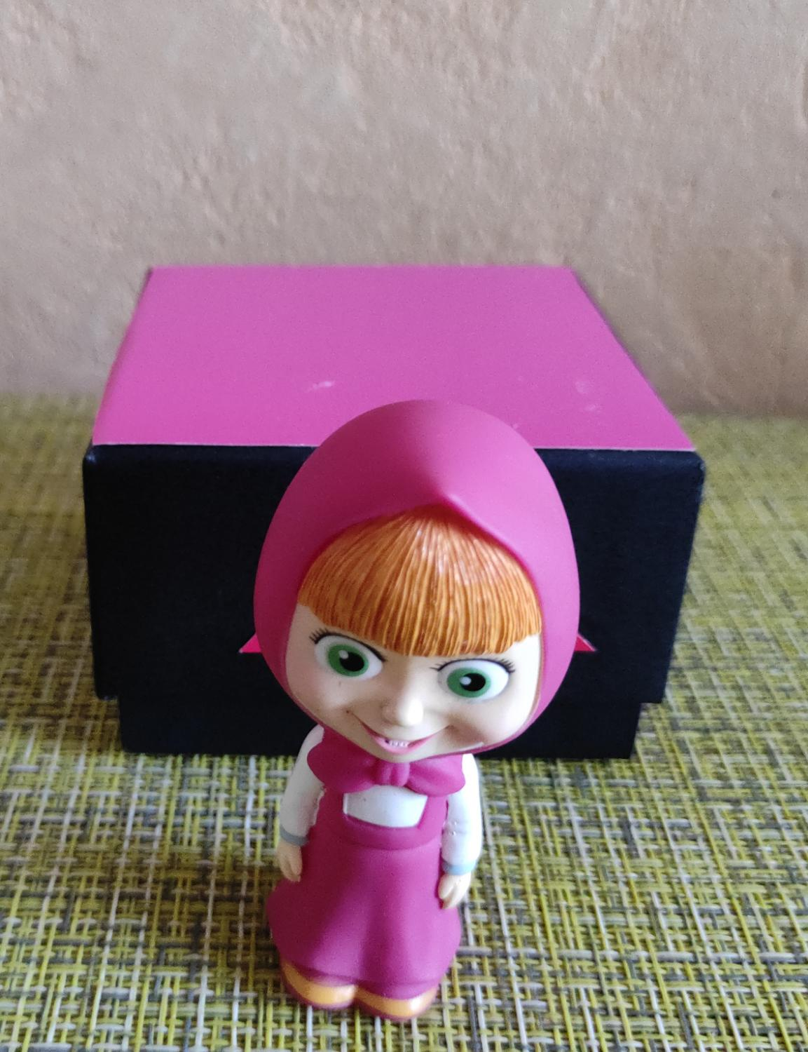
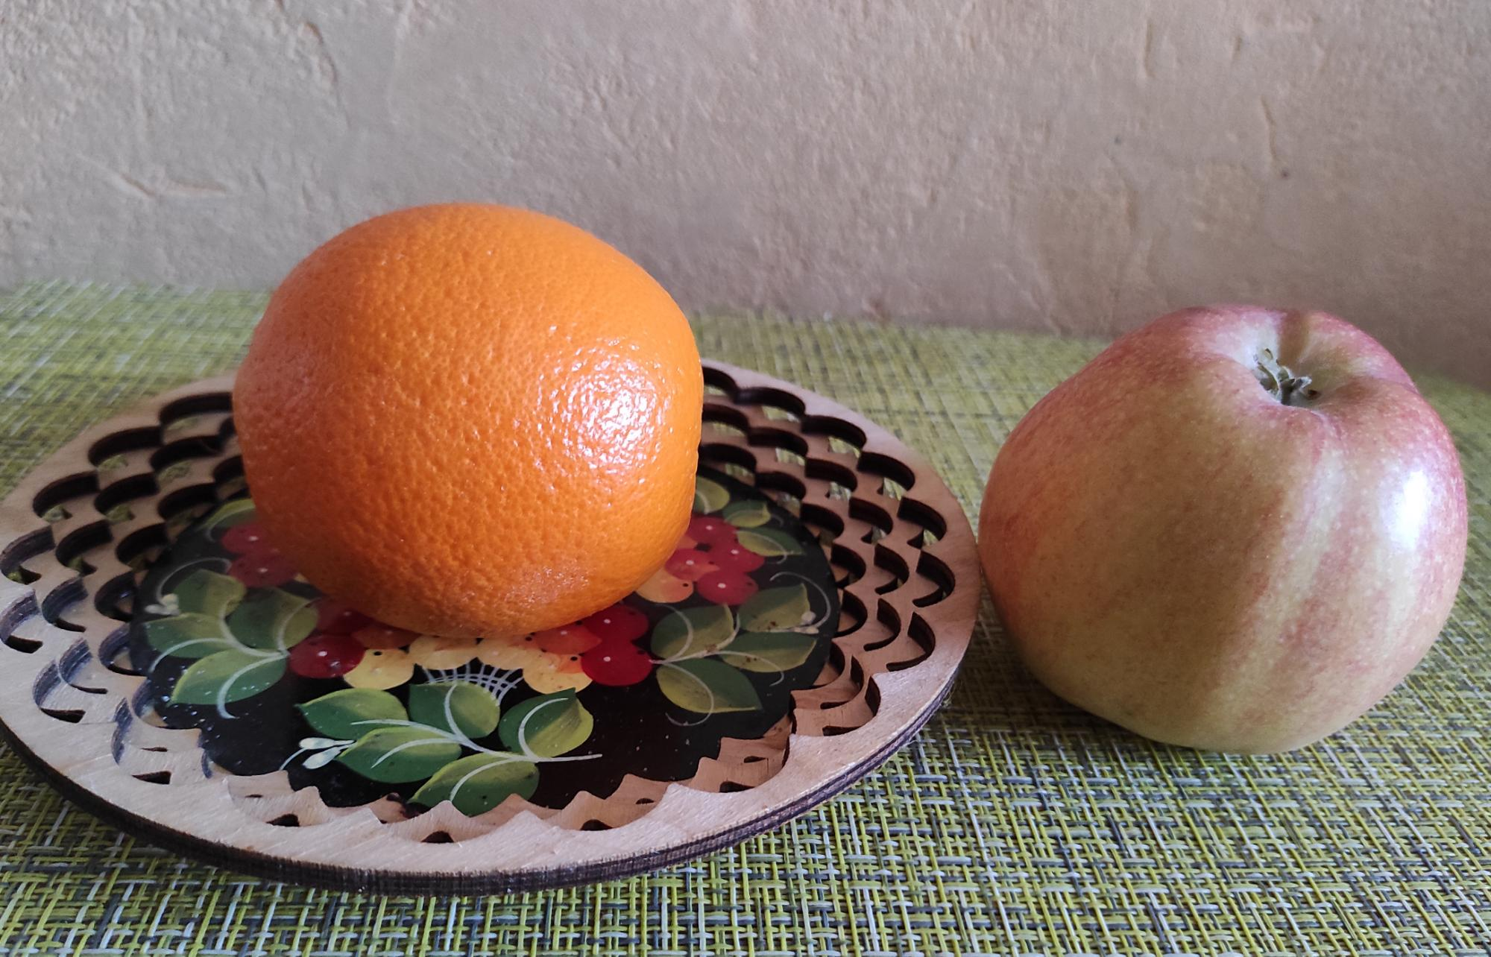
Упражнения на понимание предлогов
«Покажи, кто в … »
«Где мишка?»
«Поставь Машу
на коробку»
за...
перед...
Ответь на вопросы:
«Где апельсин?»Яблоко?»
«Что на тарелке?»

Slide 31
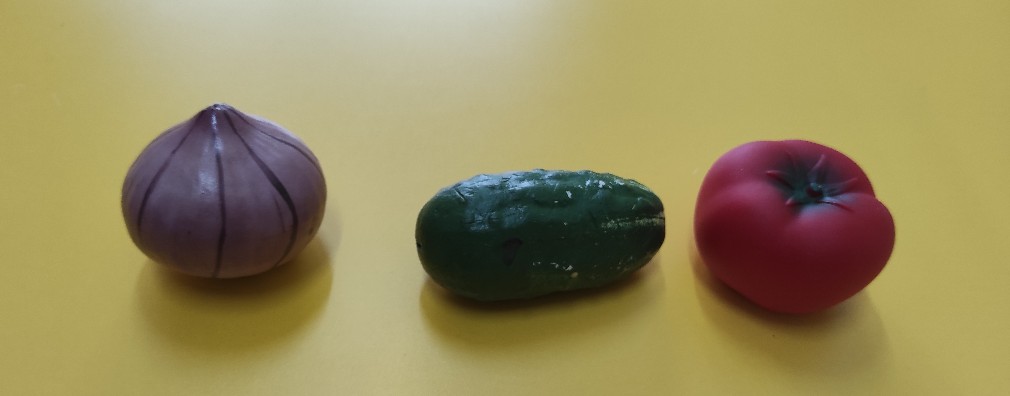
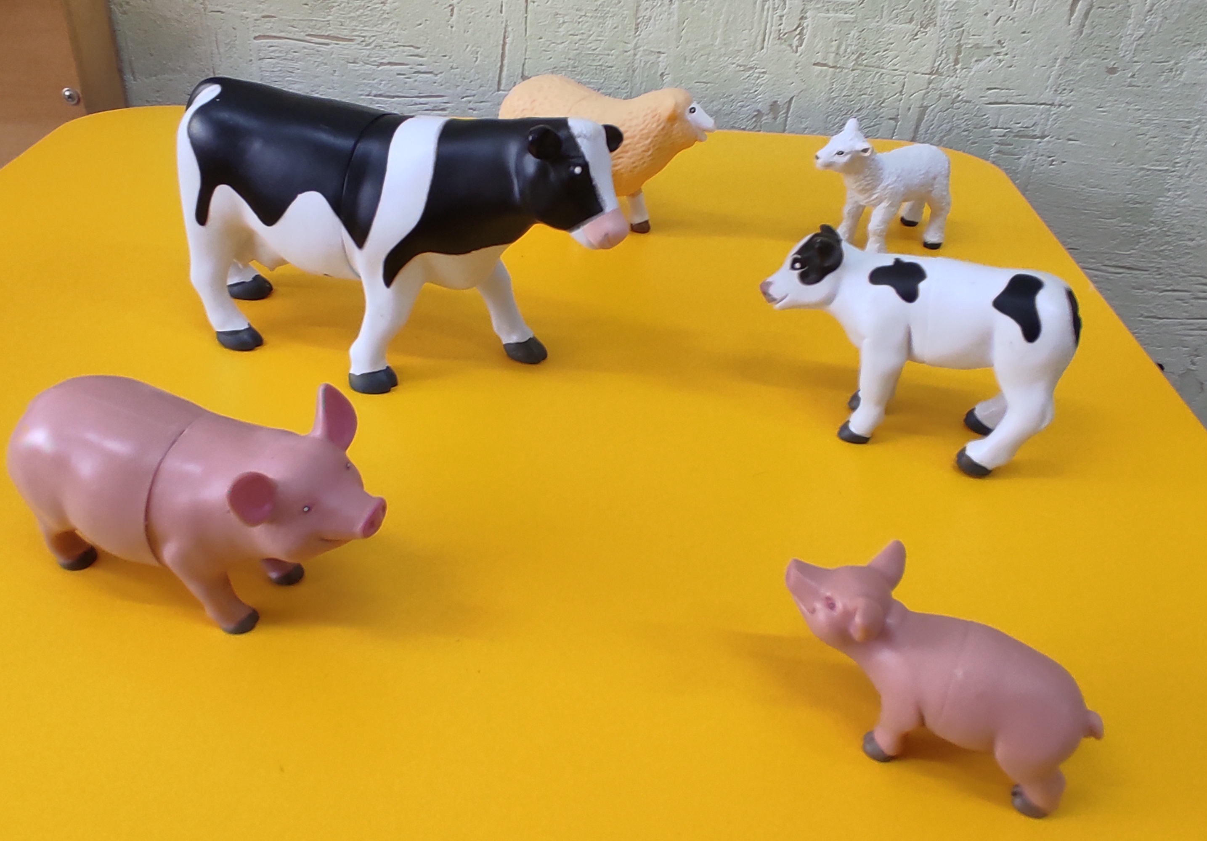
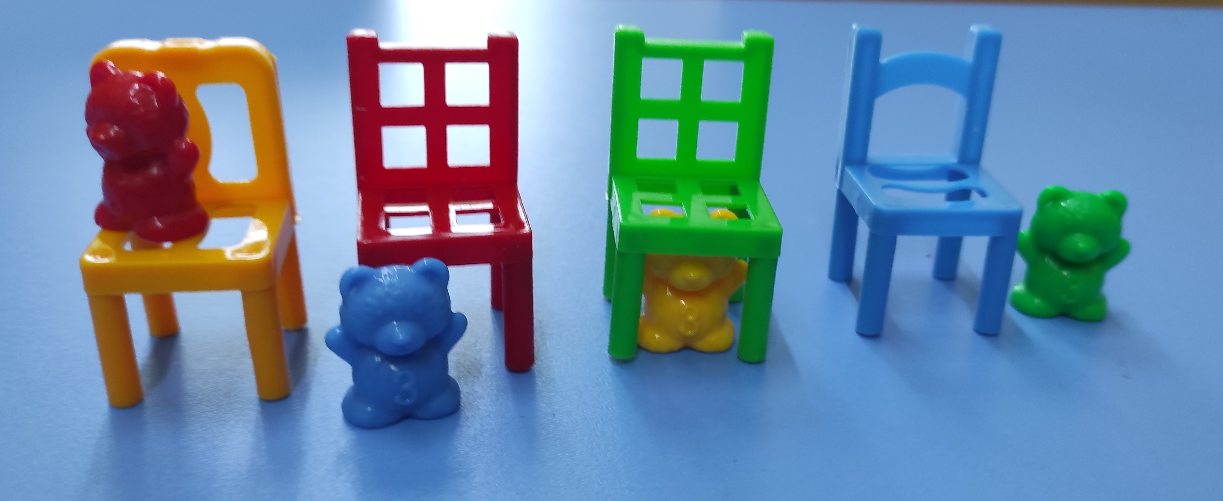
Игры с реальными предметами
Учить пользоваться в речи предлогами:
между, около, перед, за, на
у, к, около
на, под, около, перед и др.

Slide 32
Игры с пано
Задача: Тренировать в правильном употреблении предлогов, включать в активную игровую речевую практику
«У бабушки в деревне»
«В лесу»

Slide 33
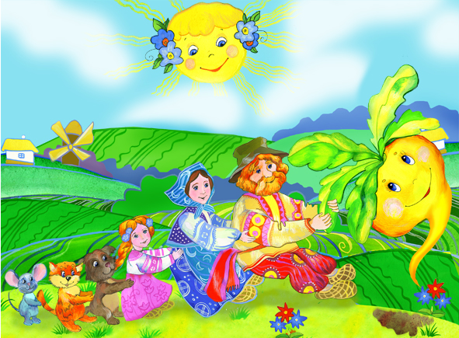
Активизация предлогов в речи с использованием сказок
«Теремок» В
«Маша и медведь» В, НА
«Сутеев "Под грибом" ПОД
«Пых» ПОД
«Колобок» ОТ
«Репка« ЗА
«Заюшкина избушка» К
«Петушок и бобовое зернышко» К
«Петушок золотой гребешок» ЗА,ИЗ

Slide 34
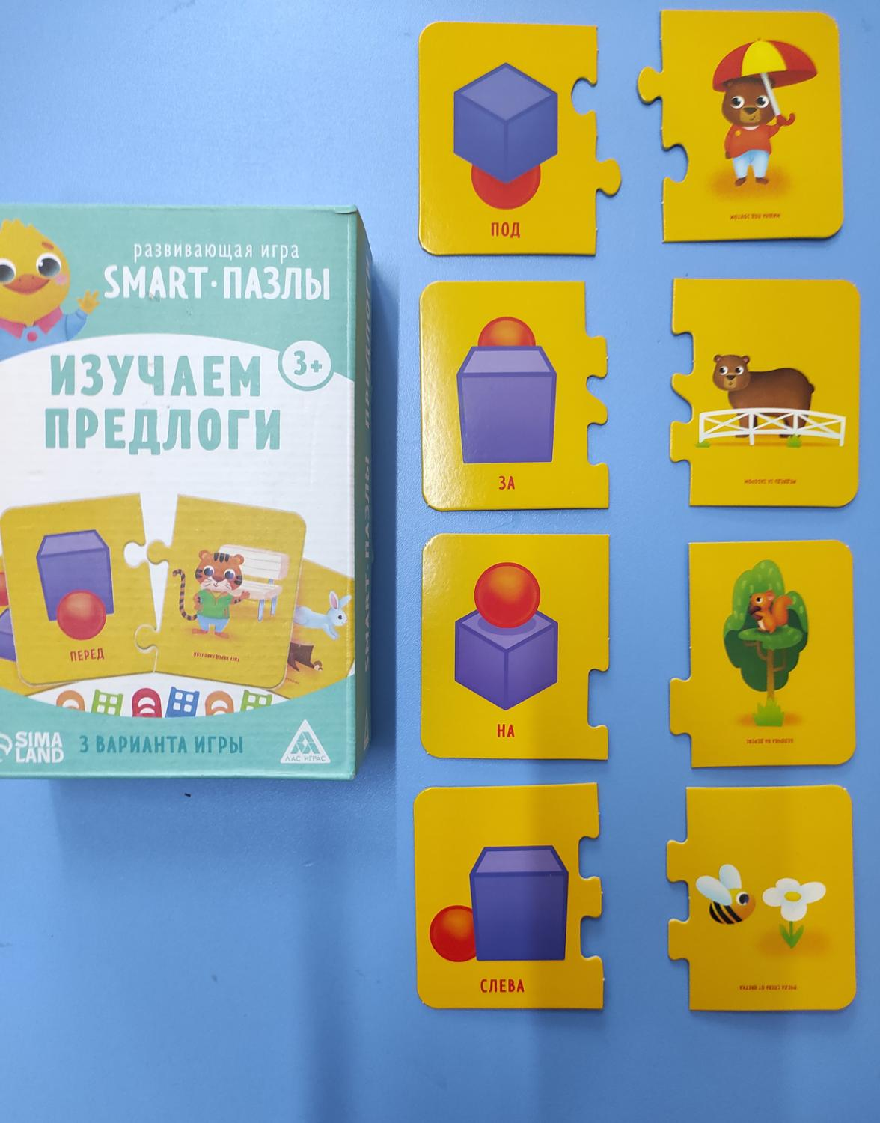
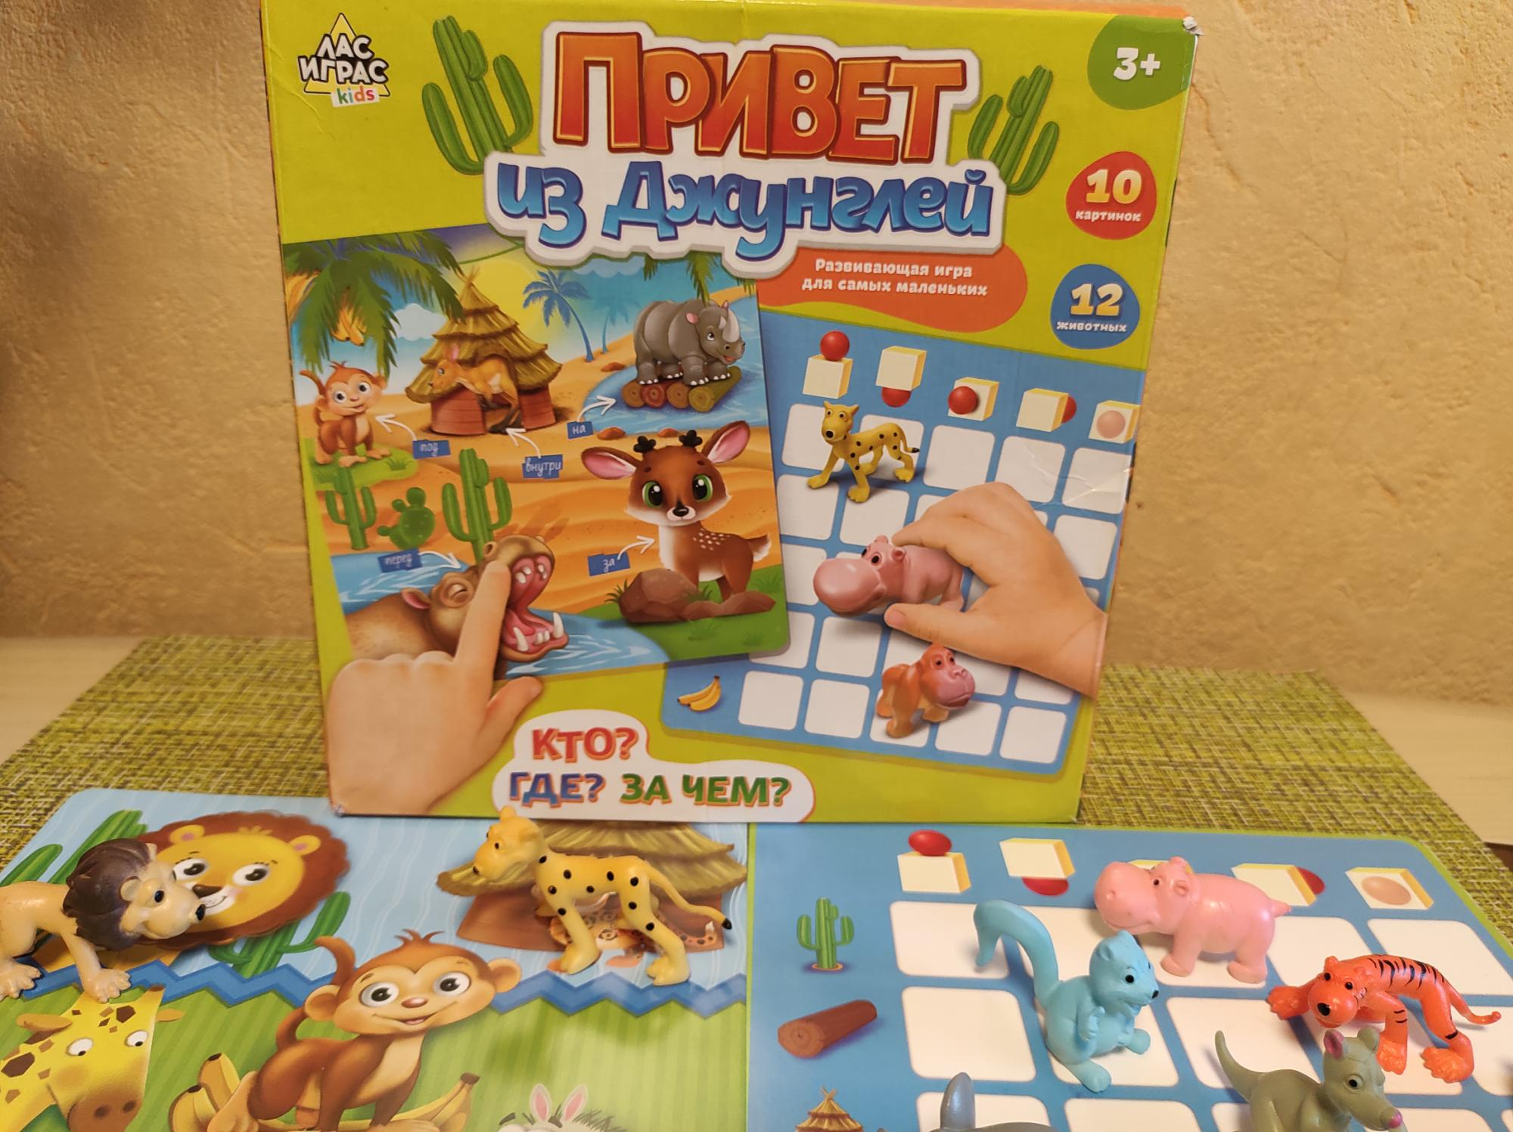
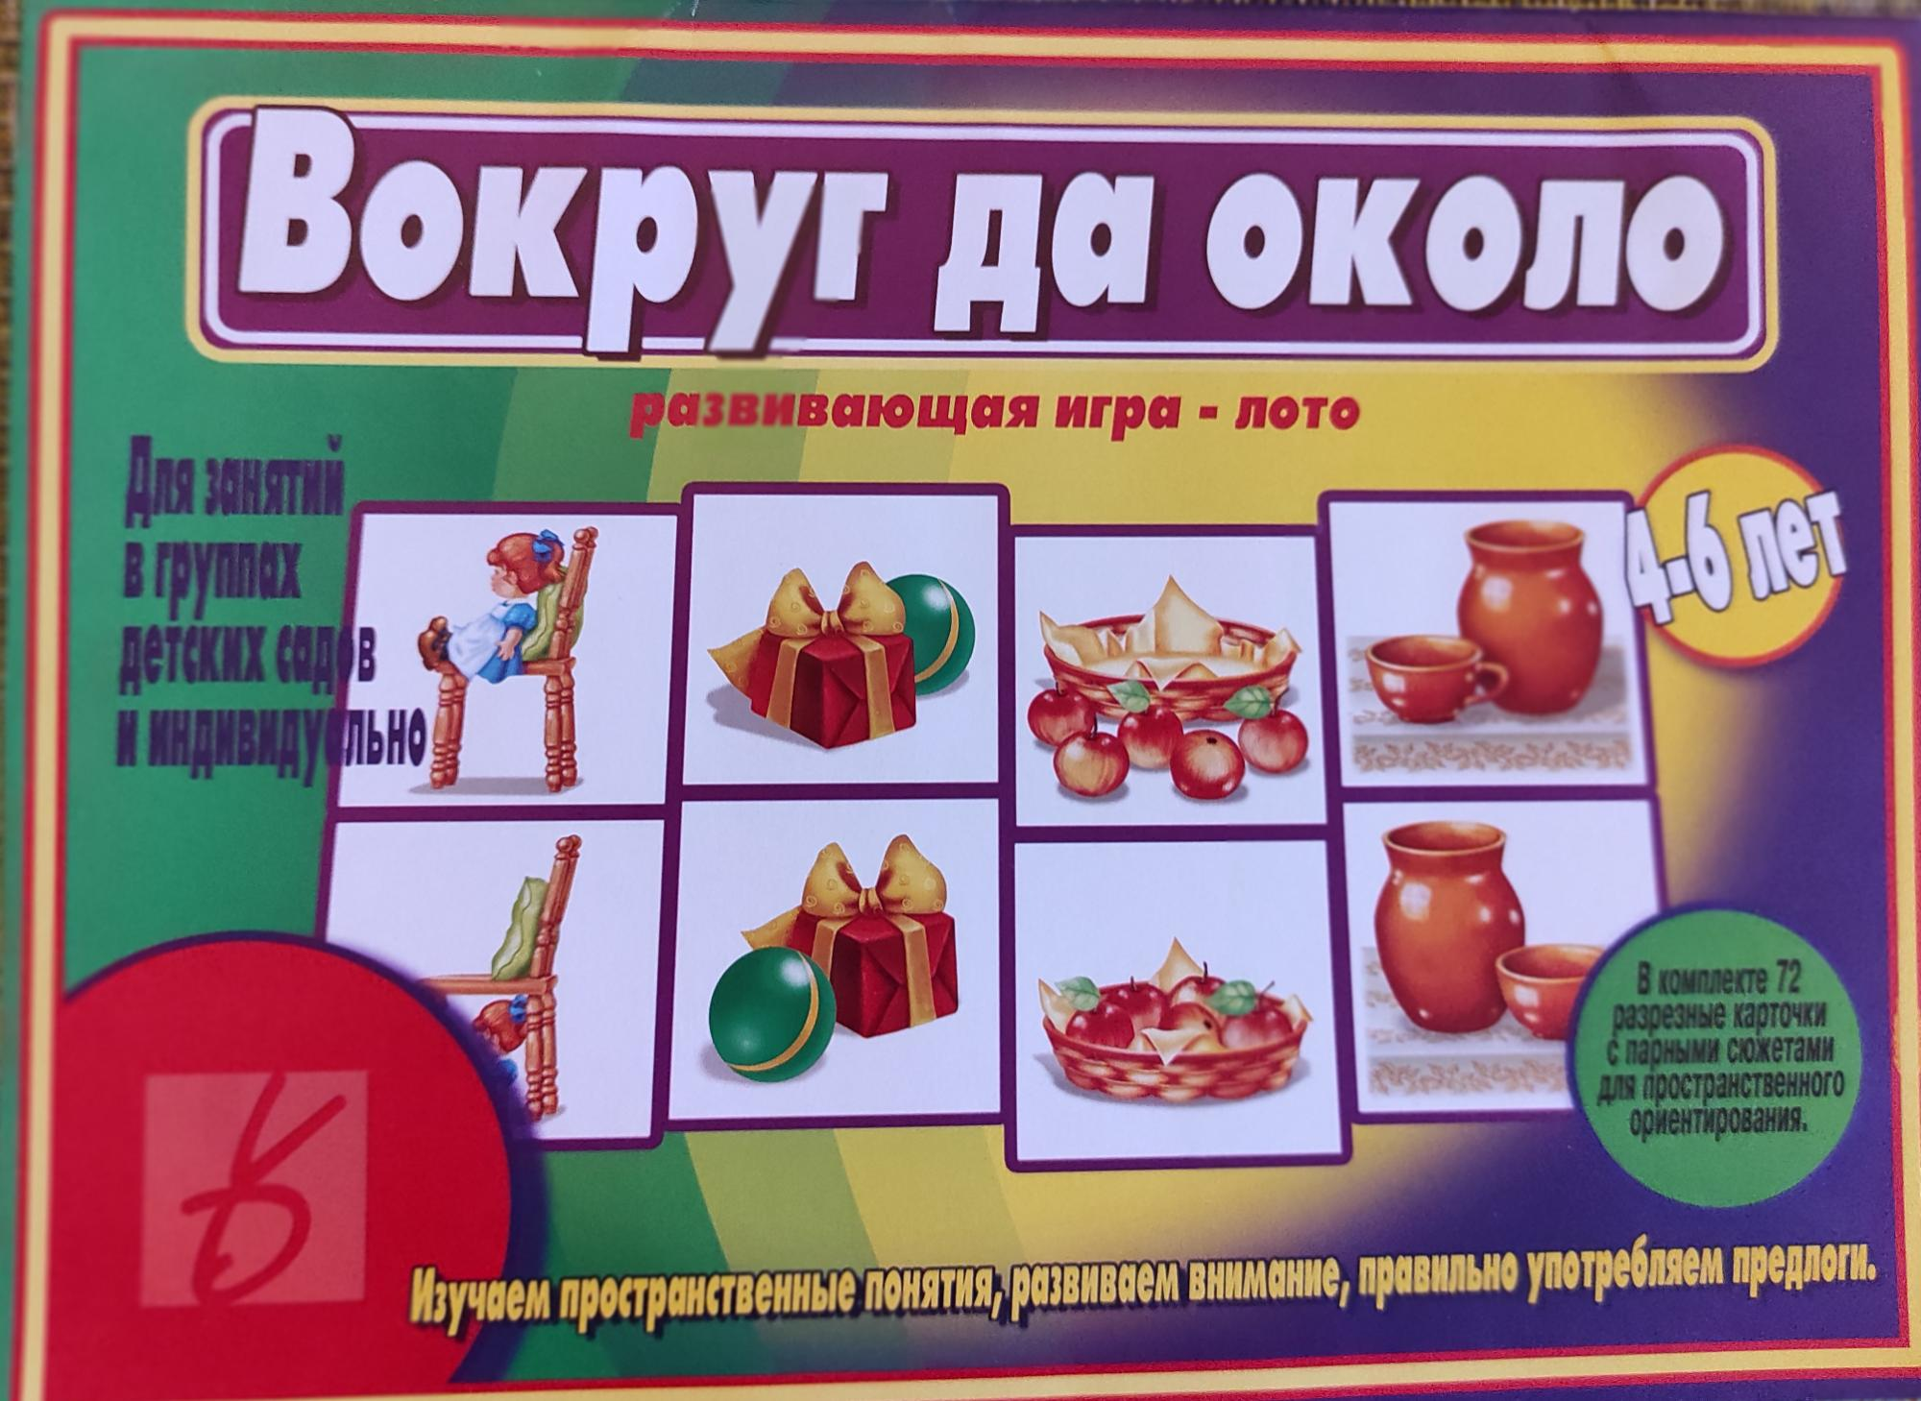
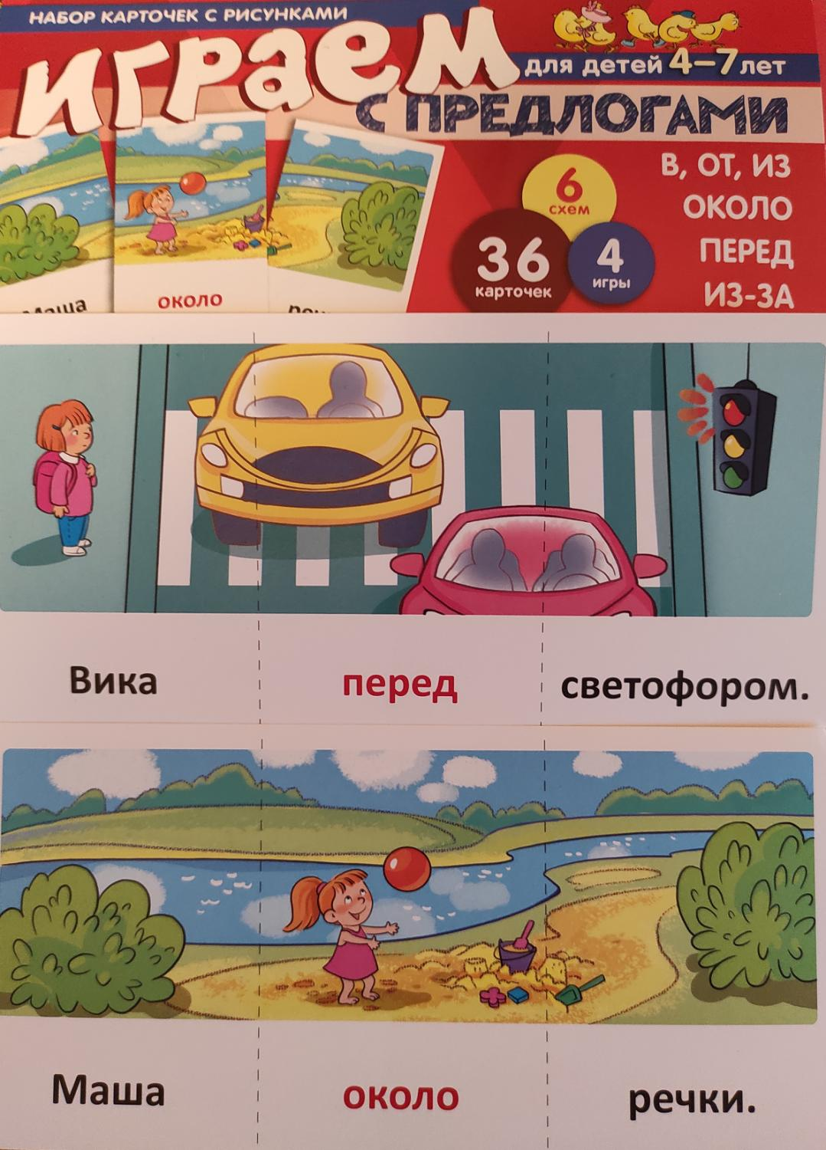
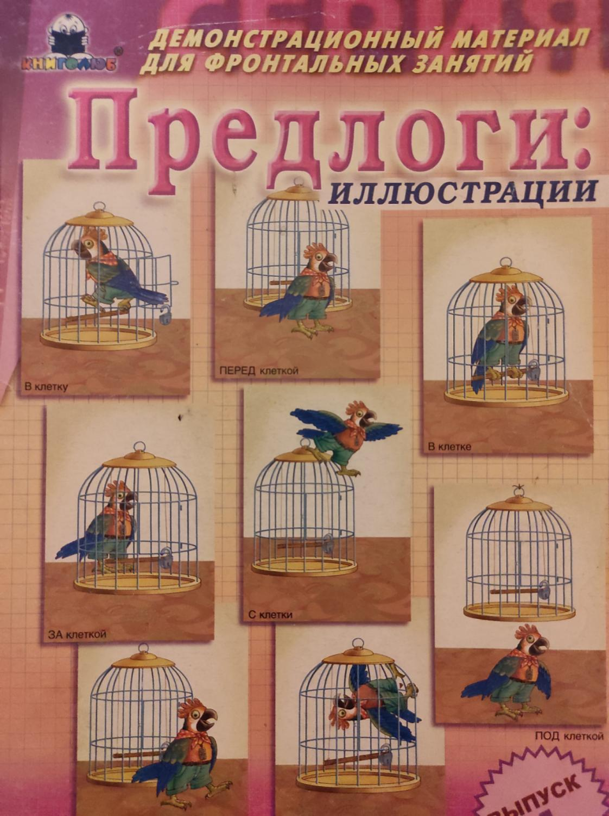
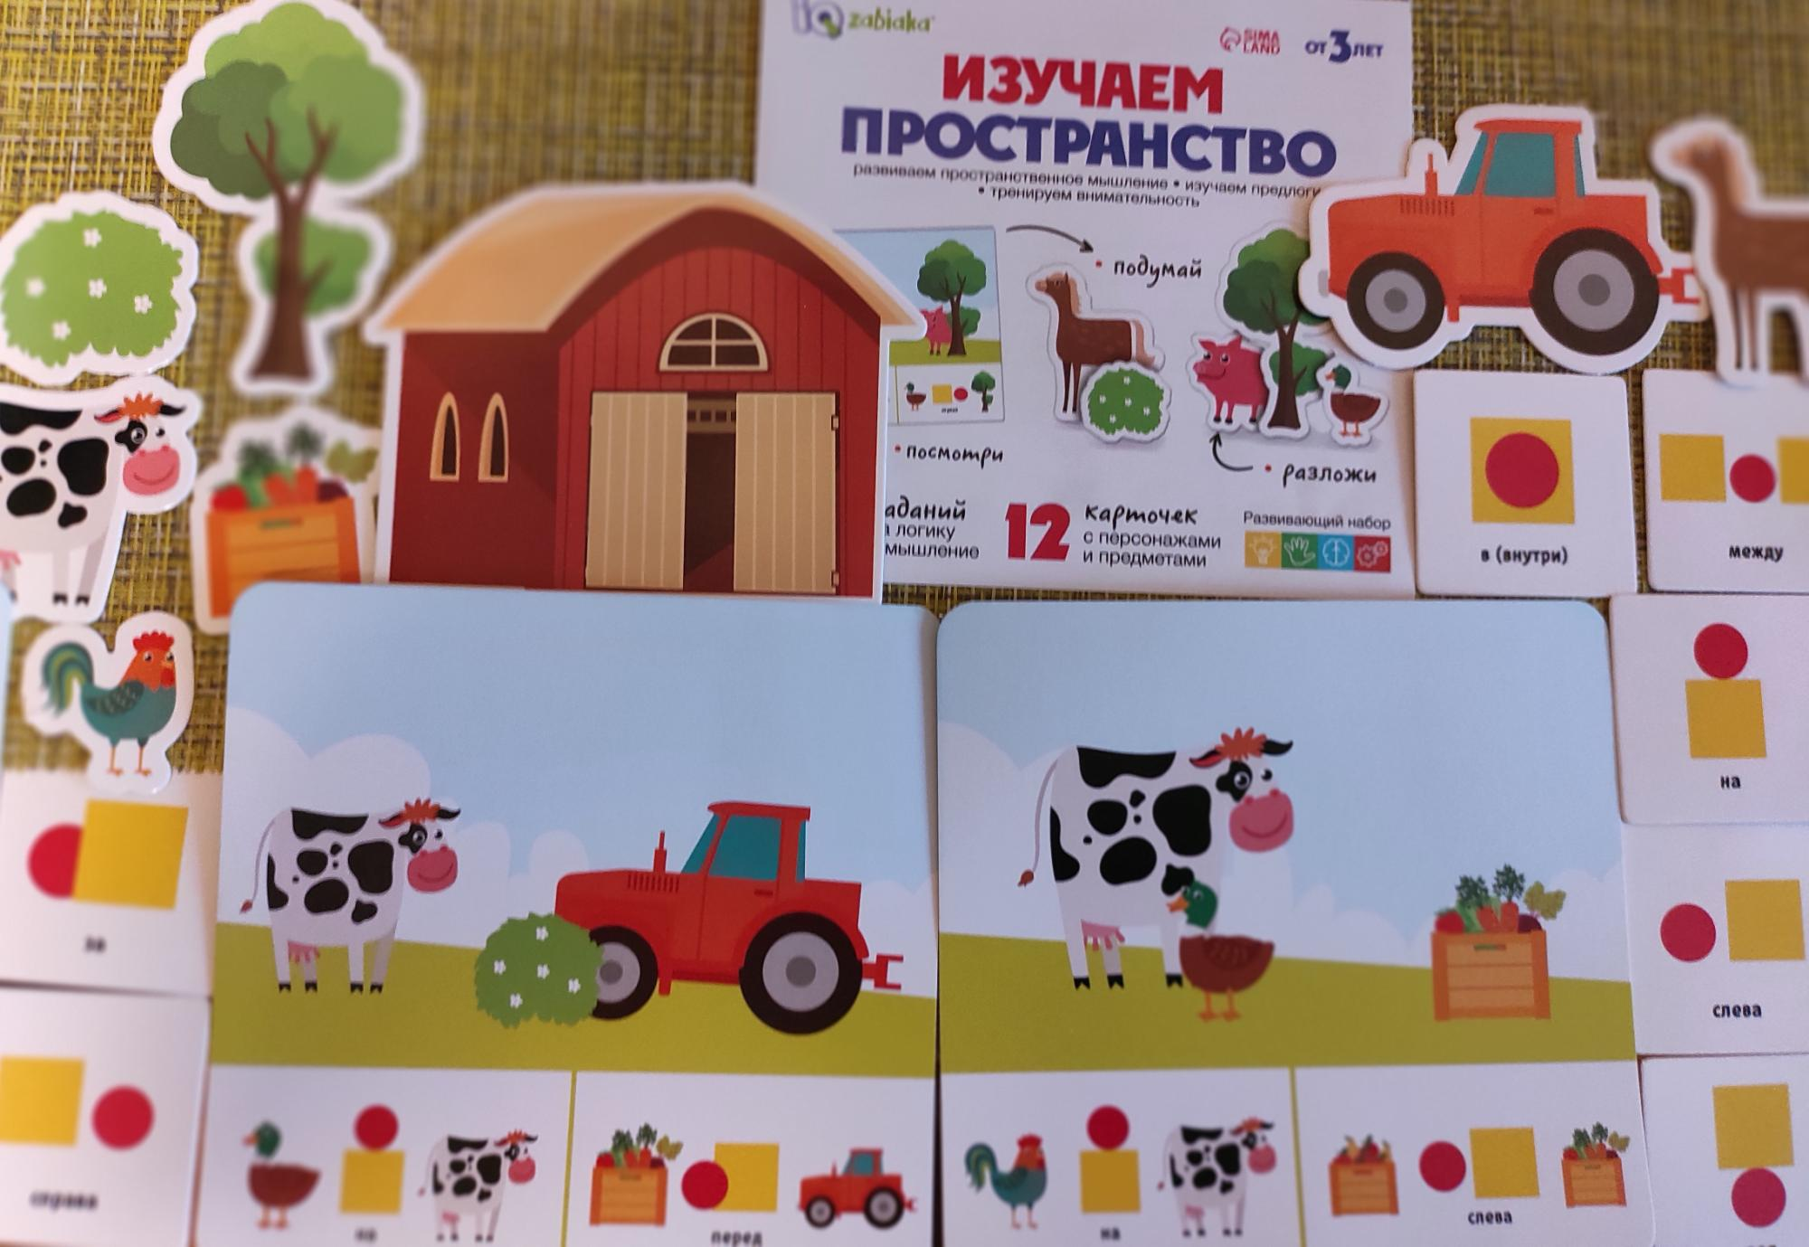
Фабричные игры и пособия

Slide 35
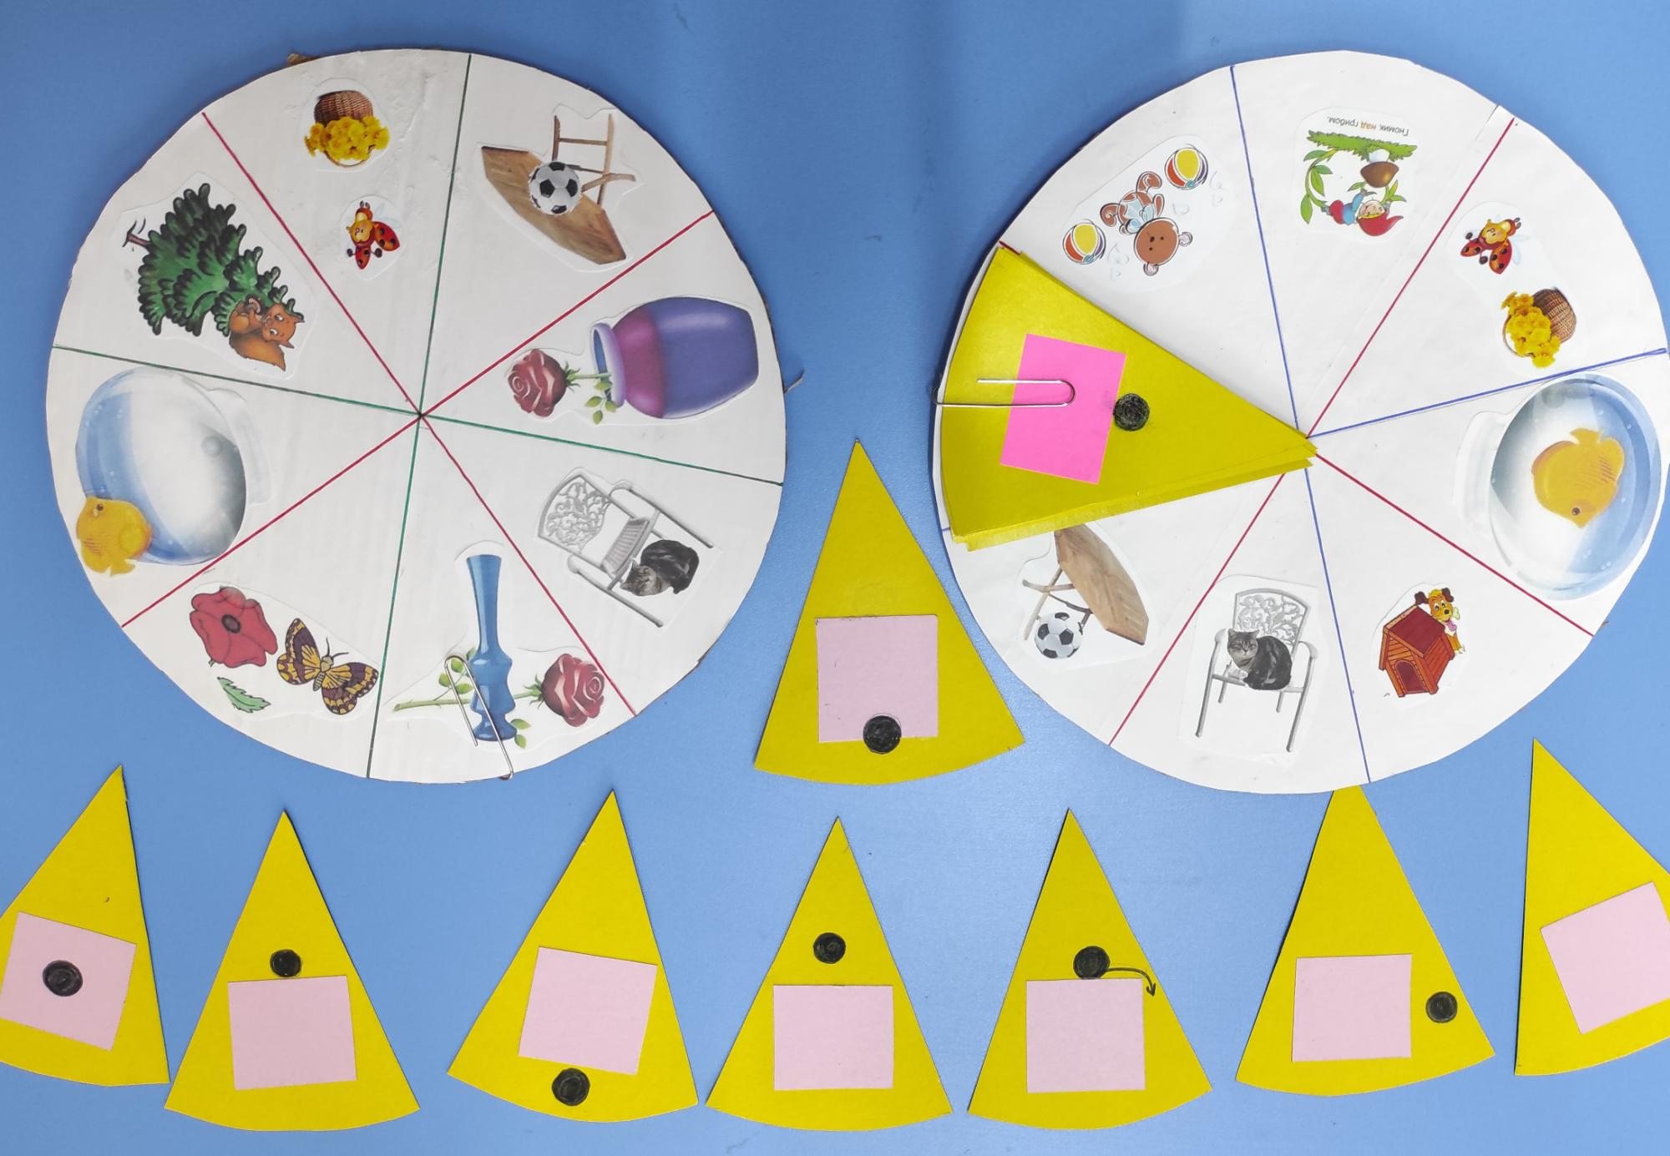
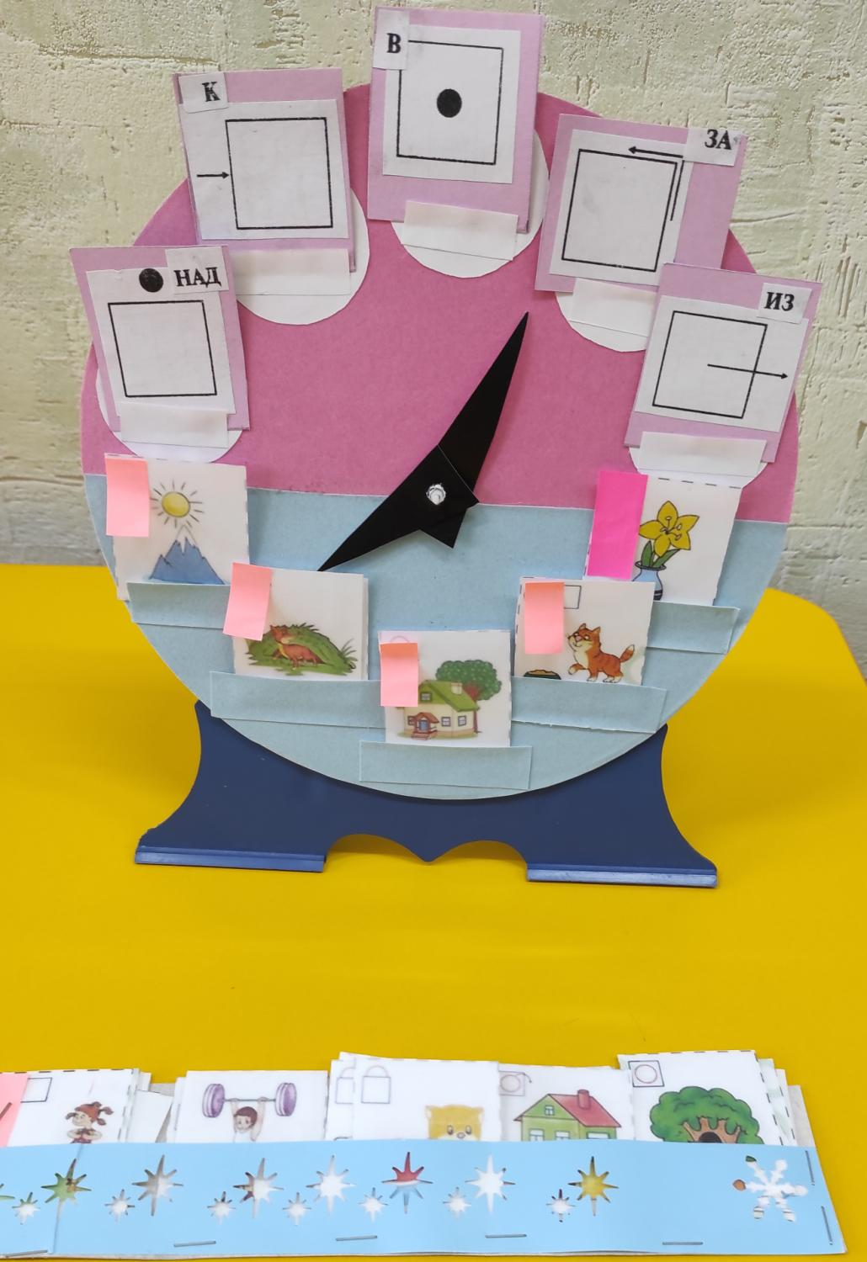
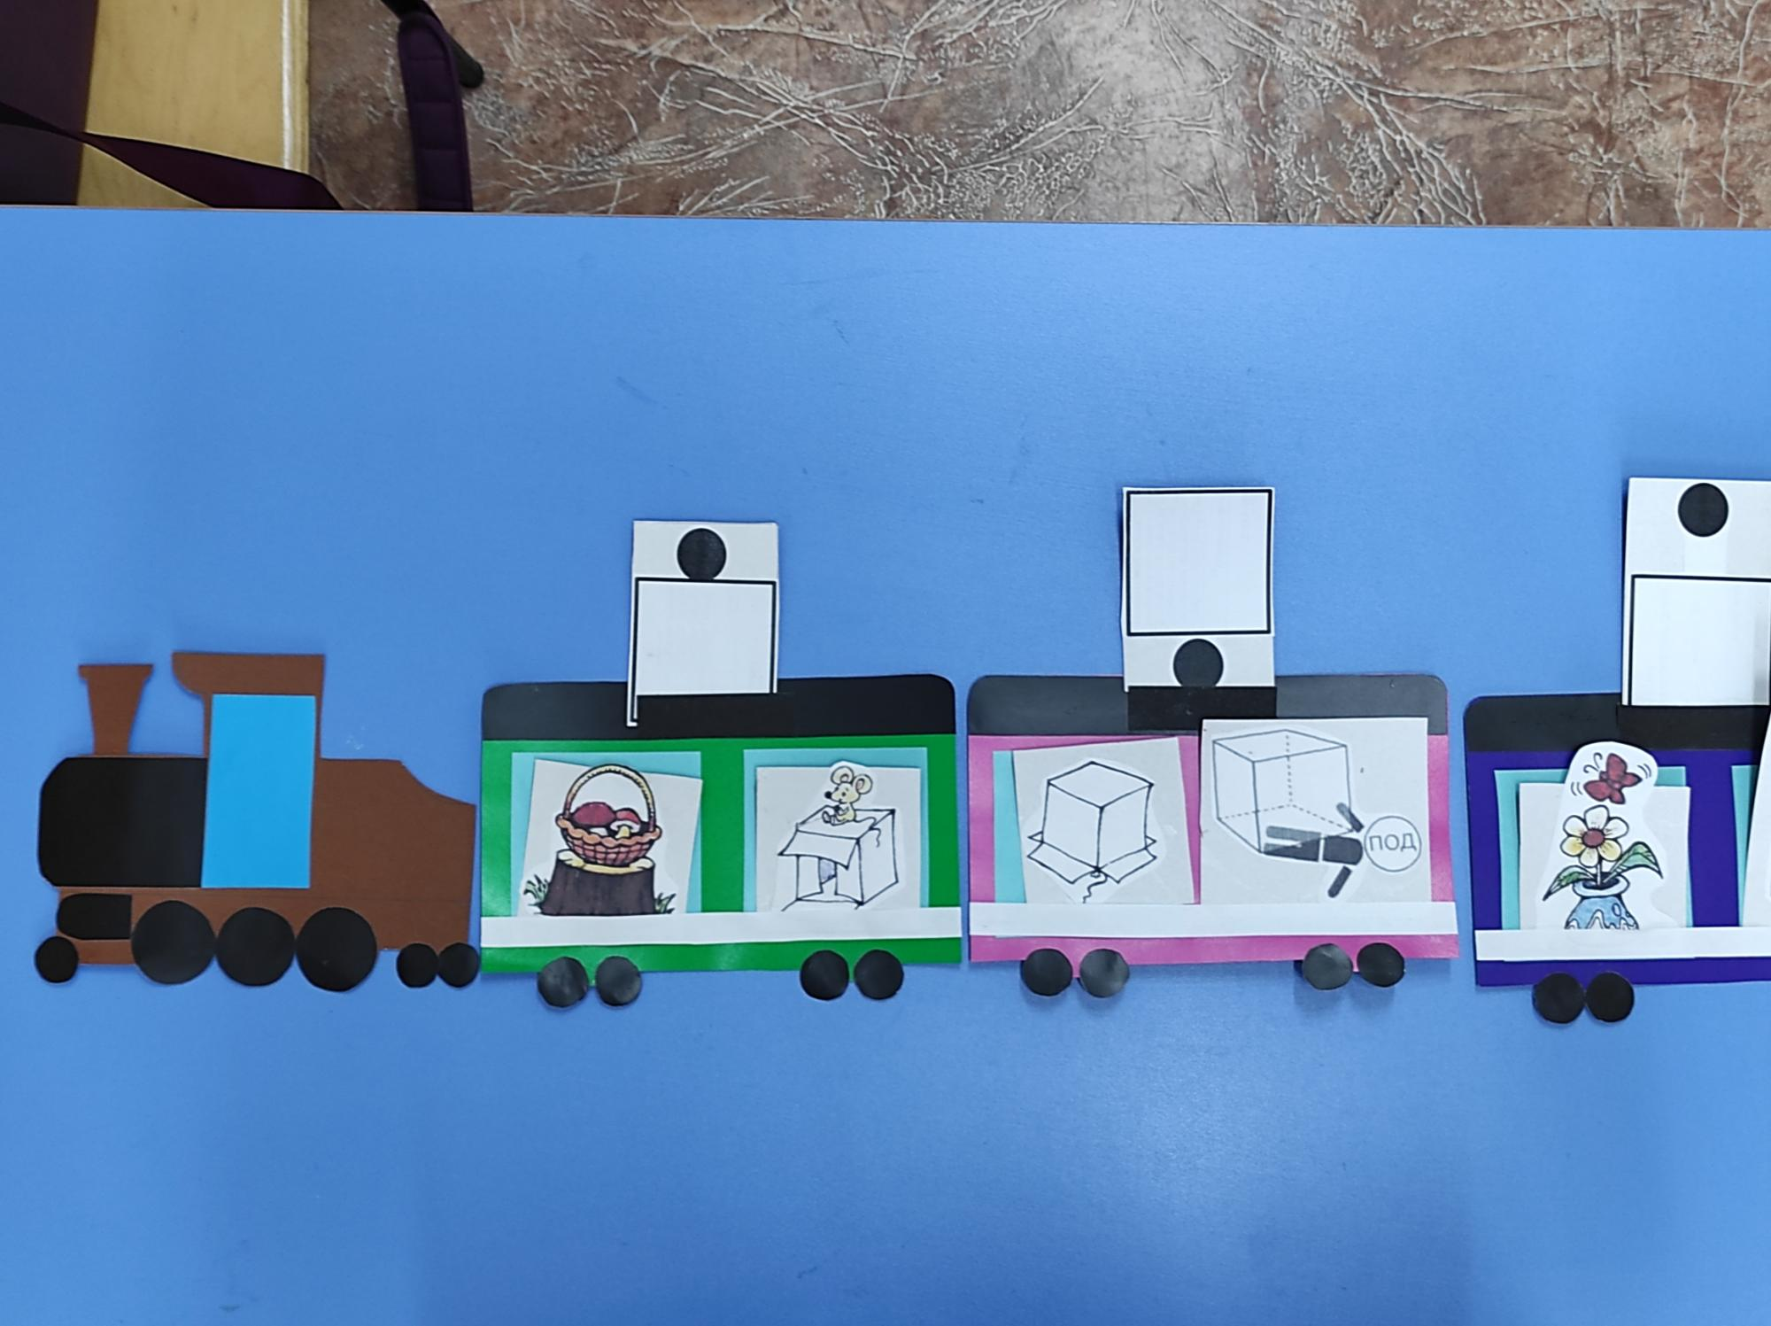
Изготовленные пособия
«Пицца»
Цель: Формироание умения соотносить схему предлога с соответствующей картинкой, понять его значение и правильно употреблять в речи.
«Часы»
«Поезд»

Slide 36
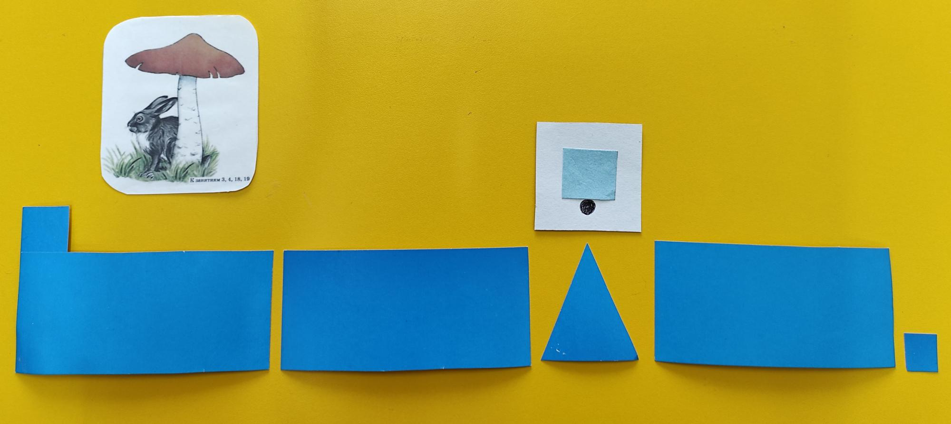
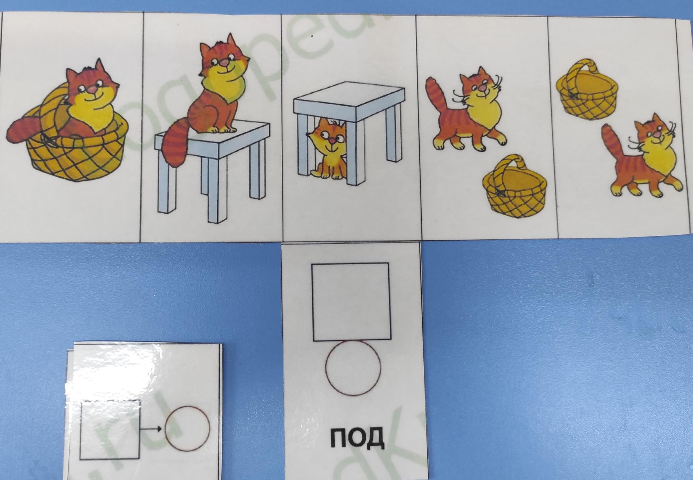
Игры на использование схем предлогов

Slide 37
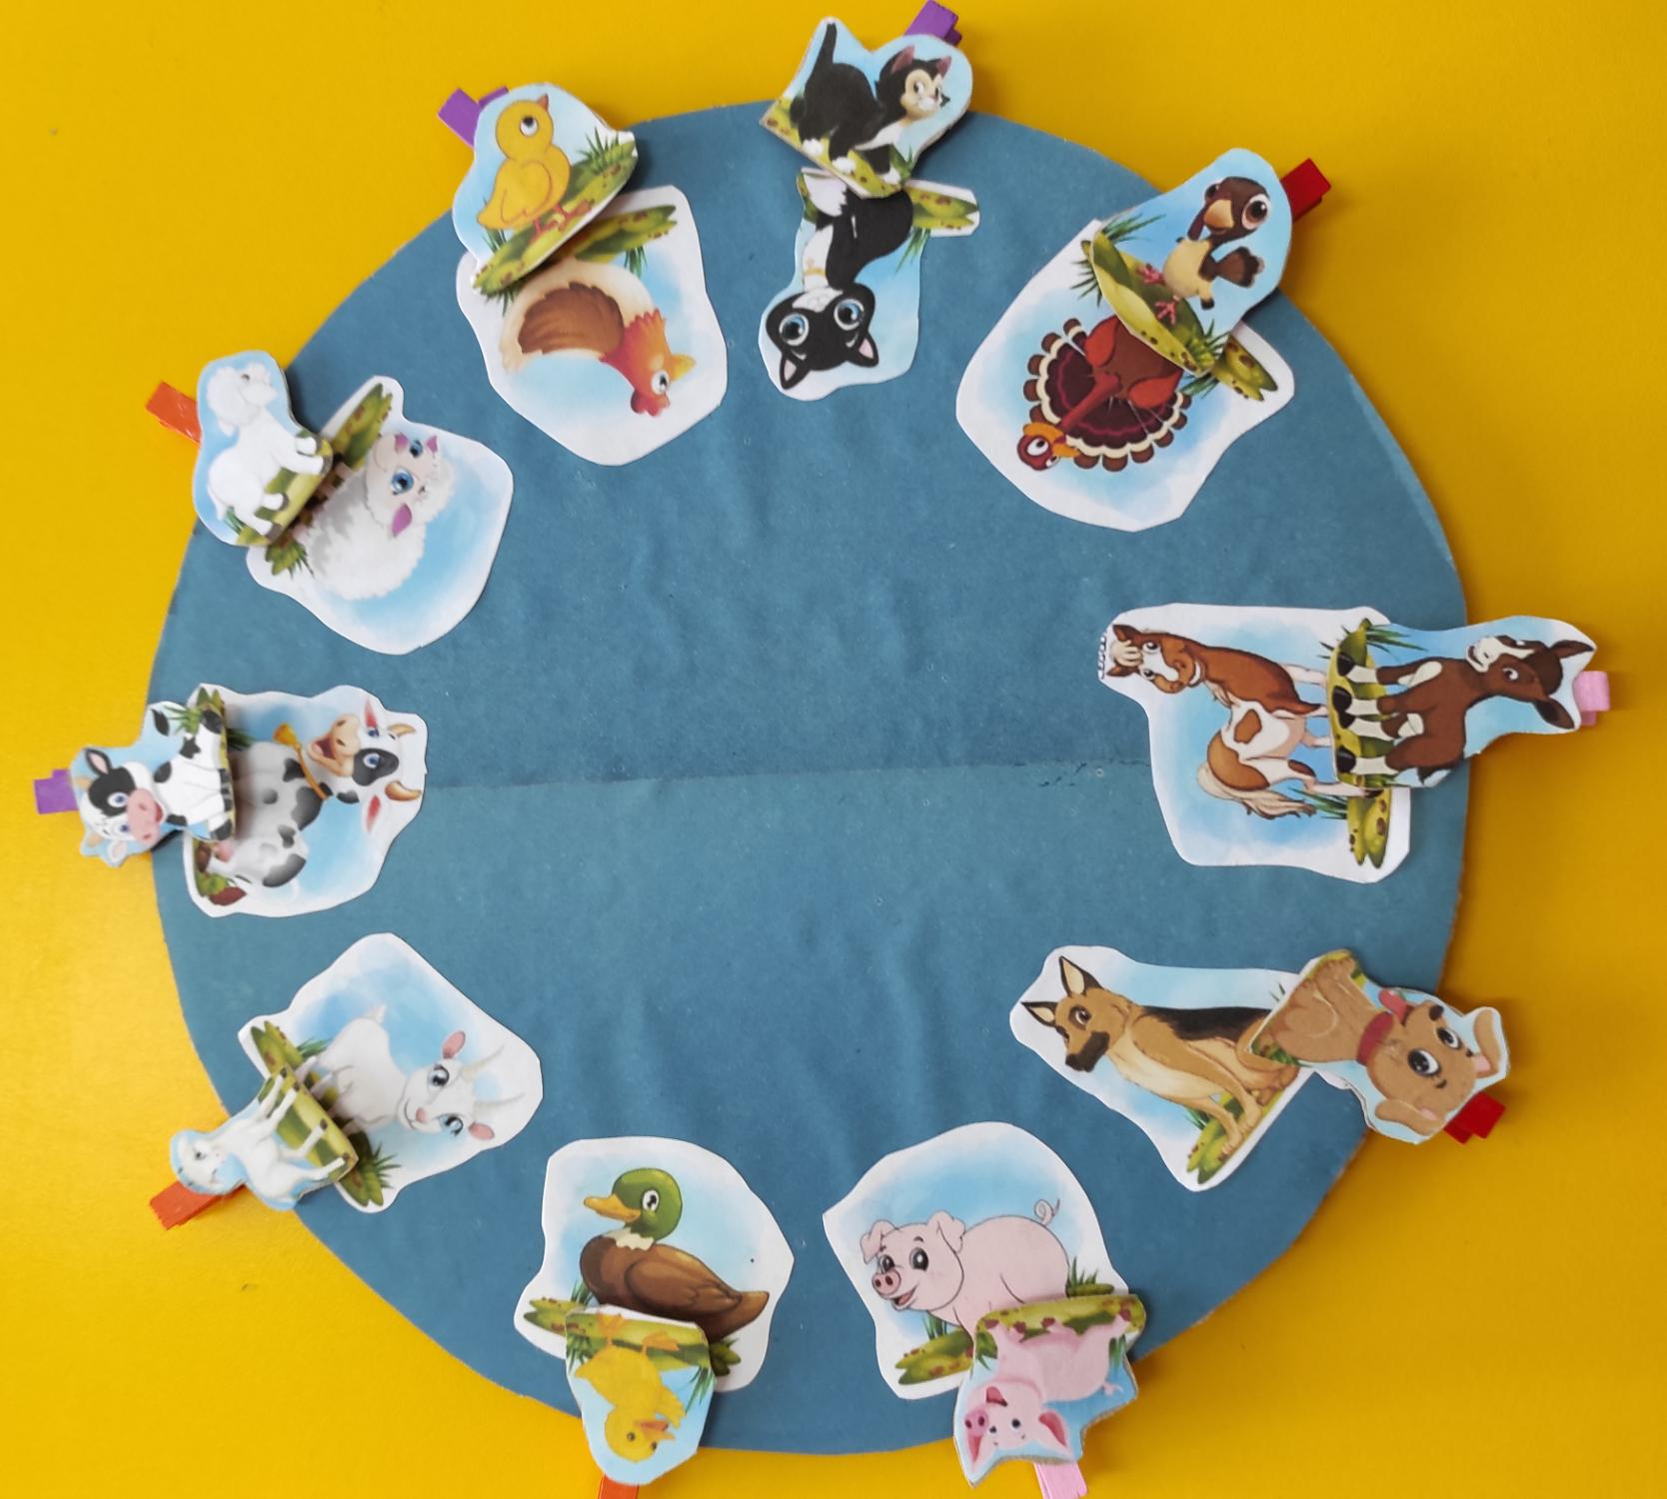
Игры по лексическим темам
Задача: Практическое использование предлогов в игре
Кто к кому бежит
(«Домашние животные»)
Развесь одежду
(«Одежда»)
Помоги повару
(«Продукты»)

Slide 38
Спасибо за внимание!

